Slide 1
probability
第二章
随机变量的分布
probability

Slide 2
§2.1 随机变量的分布函数
§2.2 离散型随机变量
§2.3 连续型随机变量

Slide 3

§2.1 随机变量及分布函数
一、随机变量
随机变量的实例
上述变量都定义在样本空间上,具有以下特点：
(1) 变量的取值由随机试验的结果来确定;
(2) 取各数值的可能性大小有确定的统计规律性.

Slide 4
上述变量称为随机变量,它可以完整地描述试验结果，从而可用量化分析方法来研究随机现象的统计规律性.
引进随机变量是将随机试验数量化，是对随机现象进行量化分析的重要手段.
随机变量的引进是概率论发展
进程中的一次飞跃

Slide 5
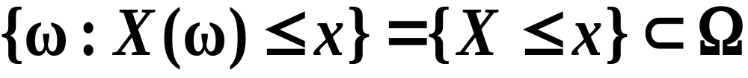
定义：设E 的样本空间为Ω，对于每一个样本点ω∈ Ω，都有唯一实数X(ω)与之对应, 且对于任意实数x，事件{ ω| X(ω) ≤ x }都有确定的概率，则称X(ω) 为随机变量，简记为X.
注
且使P{X≤x}总有意义.
例子
摸彩赌博

Slide 6
随机变量的优越性
1)将样本空间数值化、变量化(但不同于通 常非随机变量)；
2)可以完整地描述随机试验；
3)可用微积分等数学工具来解决随机问题.
二、分布函数
从随机变量定义可见，对任一实数 x 都有实数 P{ ω| X(ω) ≤ x } 与之对应，即构造了一个函数.

Slide 7
定义 设X是一个随机变量， x 是任意实数，称函数
F( x ) = P{ X ≤ x } = P{ ω: X(ω) ≤ x },
为随机变量X 的分布函数, F( x ) 也记为F_{X}( x ).
注1 分布函数F( x )的函数值表示事件 “随机点X落在(－∞, x ]内” 的概率.
X
O
x
x

Slide 8
注2 F( x )的改变量
ΔF = F( x +Δx) － F( x ) = P{x < X≤ x +Δx }
是事件“随机点X 落在(x , x +Δx ]内”概率.
X
O
x
x+Δx
x
摸球试验
例如
射击试验

Slide 9
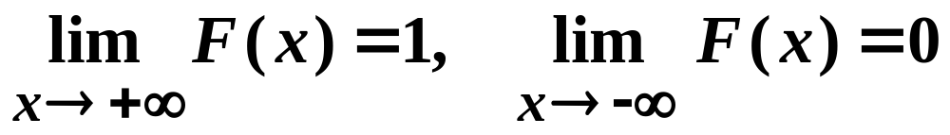
分布函数的性质：
（1） F( x ) 为单调不降函数, 即若 x₁ ＜ x₂ ，则有F( x₁ ) ≤ F( x₂ ) .
（2） 0≤F( x ) ≤1，且
（3） F( x ) 是右连续函数, 即
F( x +0 ) = F( x )
从而有 P{X= x}=F( x) －F( x−0 )

Slide 10
可用分布函数的性质确定某一函数是否为随机变量的分布函数，或用来求解分布函数.
例如
分布函数的确定

Slide 11
E₂ 抛一枚硬币,观察其出现正面H和反面T的情况.
用Z 表示抛一次硬币时出现正面的次数,则 Z(H )=1，Z(T )=0.
E₄ 测量某零件长度 x 和直径y 产生的误差.
e_{X}
e_{Y}
用 和
分别表示测量零件长度和直径产
生的误差,则

Slide 12
E₅ 检验 N 件产品中的次品
用Y表示检查 N 件产品中的次品数，有
Y(k)=k, k∈Ω₅, Ω₅={0, 1, 2, …, N}.
E₆ 用 X表示人的身高,有
X(x) = x, x ∈Ω₆=(0, ＋∞)
共同特点:以上变量都是定义在样本空间
上的变量.
#

Slide 13
例1 一个庄家在一个签袋中放有8个白、8个黑的围棋子. 规定：每个摸彩者交一角钱作“手续费”，然后从袋中摸出五个棋子，按下面“摸子中彩表”给“彩金”.
摸到 | 五个白 | 四个白 | 三个白 | 其它
彩金 | 2元 | 2角 | 5分 | 共乐一次
解 用{ i }表示“摸出的五个棋子中有 i 个白子” ，则试验的样本空间为
Ω = {0，1，2，3，4，5}

Slide 14
用Y (单位:元)表示赌徒摸一次得到的彩金，则有
Y ( i ) = 0，i = 0，1，2
Y ( 3 ) = 0.05， Y ( 4 ) =0.2，Y ( 5 ) = 2
Y 是定义在Ω上的随机变量, 对于每一个 i∈Ω , 都有一个实数与之对应.
并且

Slide 15
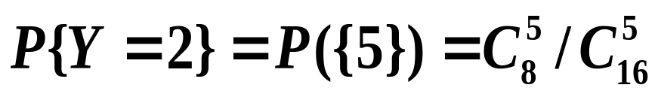
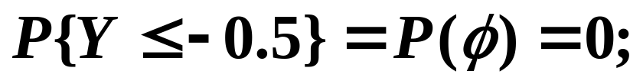
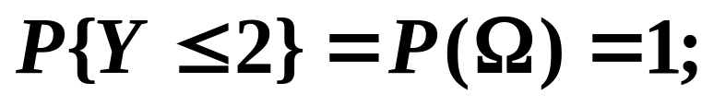
对于任意实数x，{X(ω)≤ x }是一个随机事件，从而有确定的概率.
例如
彩金不到两元的概率接近99%.

Slide 16
总结 从本例中可看到，随机变量Y完整地描述了试验的全过程，而不必对每一个事件个别进行讨论.
进一步，可将微积分等数学工具用于对随机试验的分析.
#

Slide 17
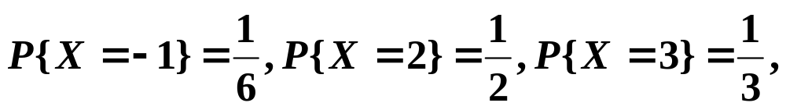
例2 一袋中有依次标有−1、2、2、2、3、3数字的六个球，从中任取一球，试写出球上号码X 的分布函数.
解：由题意有
当x < − 1时,
X
x
-1
O
1
2
3
x
F(x) = P{ X≤x } = P(φ ) = 0.

Slide 18
当−1 ≤ x < 2时,
X
-1
O
x
1
2
3
x
F(x) = P{X≤x } = P{X = − 1 } = 1/6 .
当2 ≤ x < 3时,
X
-1
O
1
2
x
3
x
F(x) = P{ X≤x } = P{X = −1 } + P{X = 2 }
=2/3 .

Slide 19
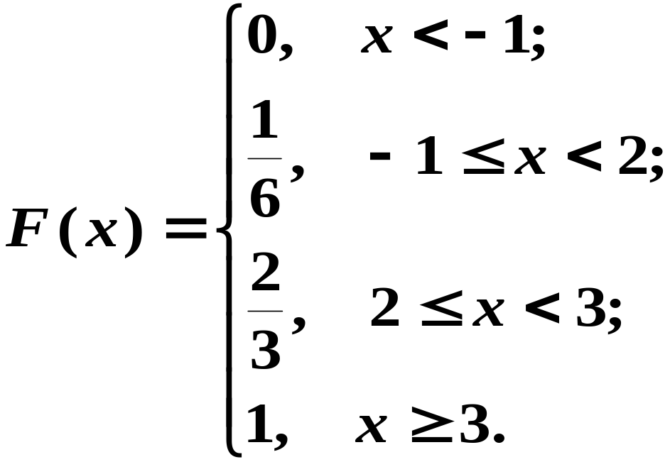
当3 ≤ x 时,
X
−1
O
1
2
3
x
x
F(x) = P{X≤x } = P{ Ω } = 1 .
综上所述,可得

Slide 20
F(x)
1
-1
O
1
2
3
x
是右连续的单调不降阶梯函数，在不连续点处的阶跃值恰为P{X = k}, k= − 1,2,3.
#

Slide 21
例3 一个靶子是半径为2米的圆盘，设击中靶上任一同心圆盘的概率与该圆盘的面积成正比，射击均能中靶，用X 表示弹着点与圆心的距离。试求X 的分布函数.
解 由题意有
当x < 0时,
F(x) = P{ X≤x } = P(φ) = 0.
X
x
当x ≥ 2时,
F(x) =P{ X≤x } = P( Ω ) = 1.

Slide 22
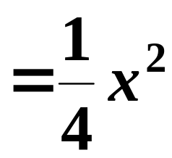
当0 ≤ x < 2时, 由题意知
P{ 0 < X≤x } = k x²
其中k为一常数.
另一方面
1 = P{ 0 < X≤ 2 } = 4 k → k = ¼ .
F(x) = P{ X≤x }
=P{ X≤0 } + P{ 0 < X≤x }
分布函数为:

Slide 23
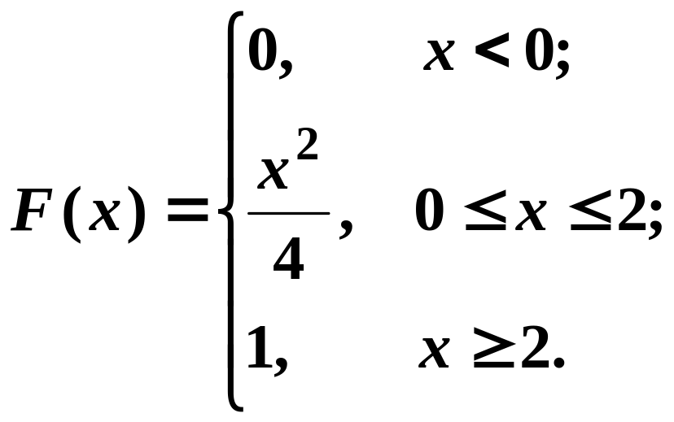
F(x)
处处连续
单调不降
有界函数
1
O
1
2
x
#

Slide 24
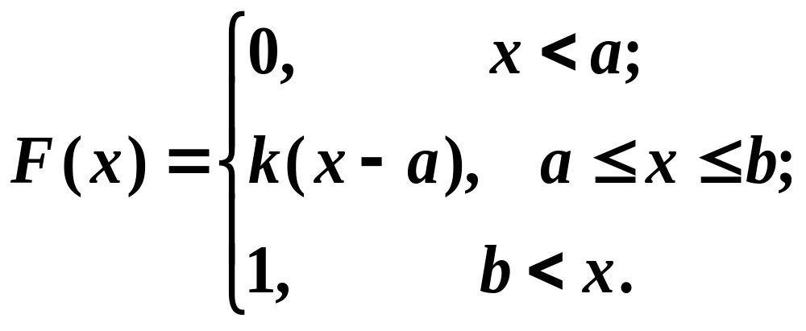
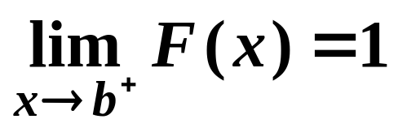
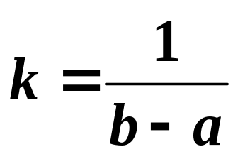
例4 随机变量X 的分布函数为
求k = ?
解 分布函数F(x)在x = b 处右连续，
F(b) = k(b − a)
#

